Slide 1

フールプルーフ（fool-proof）
人為的に不適切な行為、過失などが起こっても、システムの信頼性及び安全性を保持する性質。（JIS Z 8115:2019 ディペンダビリティ（総合信頼性）用語より）誤った操作ができないように設計すること。ポカヨケとも呼ばれる。電子レンジの蓋を開けると停止するといったことが例として挙げられる。
「fool」は「愚か者」、「proof」は「防ぐ」という意味。
JISZ8115:2019 ディペンダビリティ（総合信頼性）用語 (kikakurui.com)

Slide 2
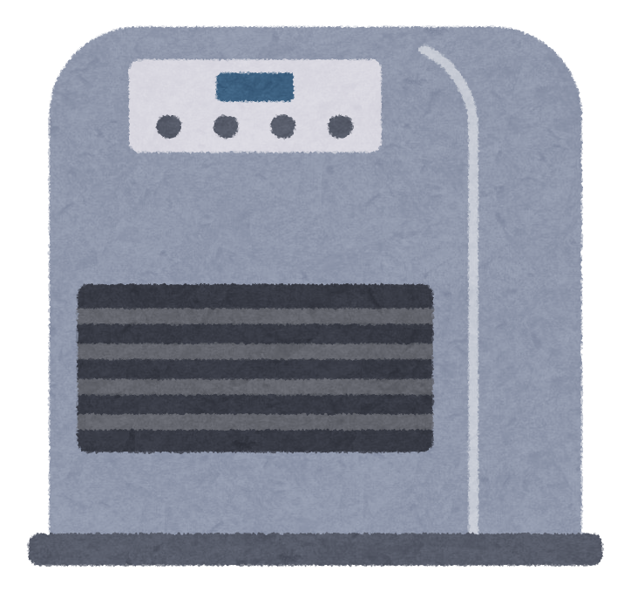
フェールセーフ（fail-safe）
故障時に、安全を保つことができるシステムの性質。（JIS Z 8115:2019 ディペンダビリティ（総合信頼性）用語より）装置や設備が故障しても事故が発生しないように設計すること。地震でヒーターが停止するといったことが例として挙げられる。
「fail」は「失敗」、「safe」は「安全」という意味。
JISZ8115:2019 ディペンダビリティ（総合信頼性）用語 (kikakurui.com)

Slide 3
フェールソフト（fail-soft）
故障状態にあるか、又は故障が差し迫る場合に、その影響を受ける機能を、優先順位を付けて徐々に終了することができるシステムの性質。（JIS Z 8115:2019 ディペンダビリティ（総合信頼性）用語より）

Slide 4
フォールトトレランス（fault tolerance）
幾つかのフォールトが存在しても、機能し続けることができるシステムの能力。（JIS Z 8115:2019 ディペンダビリティ（総合信頼性）用語より）

